Slide 1
Наблюдения за орланом белоплечим в условиях зоопарка.
Подготовила ученица 6 Б класса
Коптяева Мария.
Учитель биологии: Абросимова Светлана Юрьевна.

Slide 24
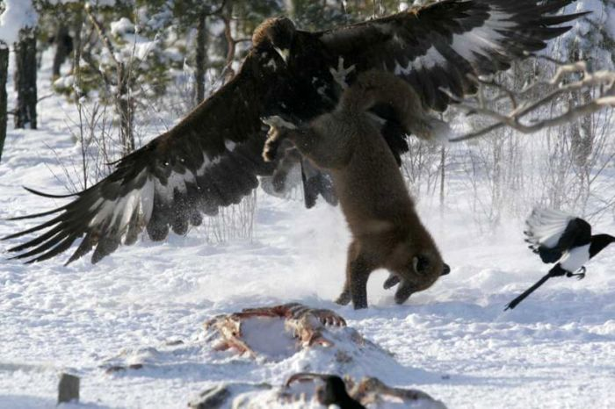

Slide 31
Спасибо за внимание!

